Slide 1
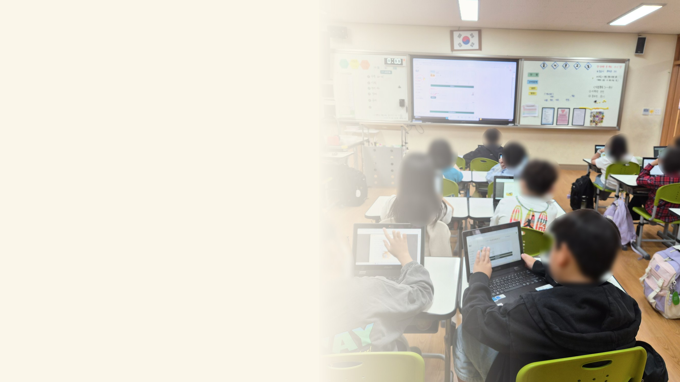


부기 bookie
독서수업 프로그램 부기 기반 독서교육 위탁운영 제안서
모든 학생이 한 권을
끝까지 읽는 교실
어휘력, 문해력 등 학교의 기초학력 부족 문제를 해결하고,
아이들이 AI 시대를 살아갈 역량을 키우겠습니다
명작 300권을 함께 끝까지 읽기
깊이 있게 읽기
읽고 표현하는 독후활동
독서 포트폴리오
교사 맞춤형 지원
성과 및 운영관리
주식회사 엠에스이씨엠 bookie.io.kr 2026. 11.

Slide 2

요약
독서수업 프로그램 부기 기반 독서교육 위탁운영
부기 bookie
02 제안 요약
“
”
함께 끝까지 읽기, 모두가 그 가치를 알지만 해내기 어려웠던 일을 부기가 실현하겠습니다
지금 교실
03~05쪽
부기 운영 기록
14쪽
31.5 권
16 개 학교
학생 한 해 독서량 2019년 41.0권
부기로 수업하는 학교
10.4 %
610 명
함께 읽으며 어휘력과 문해력을 다지고,
그 기초 위에서 아이들이
AI 시대를 살아갈 역량을 갖추도록
부기가 돕겠습니다.
고2 국어 기초학력 미달 2024년 9.3%
함께 읽는 아이들
94.6 %
10,468 권
생성형 AI를 써 본 서울 중고생
다 읽은 책
사업 대상
사업비
운영 기관
교육청이 선정한 참여 초등학교
1~6학년 학생과 담당 교원
학급당 1년 77만 원(공급가 70만 원 + VAT)
× 이용 학급 수
주식회사 엠에스이씨엠(MSECM)
공공 독서교육 185건 수행
문화체육관광부 「2025년 국민 독서실태 조사」(2026. 3.), 교육부 「2025년 국가수준 학업성취도 평가 결과」(2026. 6.), 서울시교육청교육연구정보원(2026. 1.), 부기 실제 운영 기록(2026. 11. 2. 기준).
2

Slide 3

Ⅰ
제안 배경
부기 bookie
03 교육비 지출과 읽기 성취 변화
“
”
사교육에 한 해 27조 원을 쓰고 있지만, 우리 아이들의 읽기 역량은 나아졌을까요?
가정이 쓴 사교육비
2025년
읽기 성취
국가수준 학업성취도 평가, PISA
27조 5,000억 원
고2 국어 기초학력 미달
중3 국어 기초학력 미달
PISA 읽기 1수준 이하
9.3% → 10.4%
10.1% → 10.8%
14.7% → 17.8%
초중고 사교육비 총액
2024 → 2025
2024 → 2025
2022 → 2025
60만 4,000원
한국 학생 PISA 읽기 점수(만 15세)
참여 학생 1인당 월평균 조사 뒤 가장 높음
12조 2,000억 원
초등학교 사교육비
중3 성적표가 나올 때는 이미 늦습니다. 어휘력과 문해력은 초등 6년 동안 교실에서 다져집니다.
교육부, 국가데이터처 「2025년 초중고 사교육비 조사 결과」(2026. 3. 12.). 교육부, 한국교육과정평가원 「2025년 국가수준 학업성취도 평가 결과」(2026. 6. 23., 고2의 전년 대비 변화는 통계적으로 유의하지 않음). 교육부 「OECD PISA 2025 결과」(2026. 9. 8.).
3

Slide 4

Ⅰ
제안 배경
부기 bookie
04 학생 독서량과 학교도서관 대출
“
”
중학생 독서량은 초등학생의 3분의 1이 안 됩니다. 기초학력을 다질 때는 초등학교입니다
학생 한 해 독서량
초4~고3
학교급별 한 해 독서량
2025년, 권
학교도서관에서 한 해 5권 이하를 빌린 학생
2025년
2019년
41.0 권
초등학교
42.90%
중학교
82.43%
2025년
31.5 권
고등학교
88.28%
한 해 21권 넘게 빌린 학생은
초등학교 29.86%, 중학교 4.21%, 고등학교 1.48%
평일 하루 독서 시간도
2년 사이 12.3분 줄었습니다.
초등학생도 2023년 73.2권에서 63.5권으로 줄었습니다.
혼자 읽기에 맡기면 책을 좋아하는 아이만 읽습니다. 부기는 수업 시간에 반 전체가 같은 책을 읽게 합니다.
문화체육관광부 「2025년 국민 독서실태 조사」(2026. 3. 6., 초등학교 4학년 이상과 중고등학생 2,400명, 종이책, 전자책, 오디오북 합계). 학교도서관 대출: 교육부 「학교 독서교육 활성화 방안」(2026. 7.) 4쪽.
4

Slide 5

Ⅰ
제안 배경
부기 bookie
05 생성형 AI 사용과 스스로 읽기
“
”
숙제는 AI가 대신해도 시험은 학생이 봅니다. AI 시대일수록 스스로 읽는 아이가 앞섭니다
이미 쓰고 있습니다
숙제는 오르고 시험은 내렸습니다
직접 쓴 학생이 더 이해했습니다
서울 중고생 2만 6,531명
중국 중고생 2만 6,811명, 30개월 기록
영국 14~15세, 3일 뒤 이해 점수
94.6 %
−20 %
4.89 점
생성형 AI를 써 본 학생
월례 시험 점수
화면에 직접 노트를 쓴 글
교사 93.3%는 학생이 AI에 지나치게
기댈까 걱정된다고 답했습니다.
AI를 쓰기 시작한 지 6개월 뒤,
숙제 점수는 사용 전 평균보다
18% 올랐습니다.
LLM만 쓴 글은 4.00점이었습니다
(12점 만점, 같은 학생 184명 비교).
어휘력과 문해력이 있어야 AI의 답을 가려 읽습니다. 부기는 스스로 읽고 판단하는 역량을 기릅니다.
서울시교육청교육연구정보원 「생성형 AI의 교육적 활용 실태 및 요구 조사 연구」(2026. 1.). Strömberg, Lei, Wu(2026), CEPR Discussion Paper 21577(동료 심사 전 워킹페이퍼). Kreijkes 외(2026), Computers & Education 243. 세 조사 모두 중고등학생 대상.
5

Slide 6

Ⅰ
제안 배경
부기 bookie
06 교육부가 말한 과제, 부기 교실에서는
“
”
교육부의 결론은 하나, 책을 어려워하는 아이까지 모두 읽게 하는 것입니다
교육부 결론
⇒ 독서에 친숙한 학생 중심의 정책에서 나아가 독서 곤란 학생을 포함한 ‘모든 학생의 독서역량 함양’을 지원하는 방향으로 재구조화
교육부 원문
부기 교실에서는
독서를 하지 않는 학생들은 정책 대상에서 소외
책을 잘 안 읽던 아이도 반 친구들과 같은 시간에 같은 책을 펼칩니다.
★
독서 곤란 학생들은 … 문해력 부족 등으로 참여가 곤란
모르는 낱말은 눌러서 뜻을 보고, 소리로 들으며 따라 읽습니다.
독서 곤란 학생의 변화와 성장 반영에 한계
몇 권 읽었는지와 함께, 어느 문장에 밑줄을 긋고
인물에게 뭐라고 답했는지가 남습니다.
학교에서 지속적·체계적으로 다루어야 할 교육활동
1학년부터 6학년까지 학년마다 50권, 책마다 수업 차시가 준비되어 있습니다.
책을 나눠 주는 것만으로는 다 읽는 학생이 늘지 않습니다. 수업 안에서 읽는 시간과 도움이 필요합니다.
교육부 「학교 독서교육 활성화 방안」(2026. 7.) 「Ⅲ. 학교 독서교육 현황 진단」(3쪽) 원문 인용(…는 줄임), 음영과 ★는 인용자 강조.
6

Slide 7


Ⅱ
부기 서비스
부기 bookie
07 읽기가 멈추는 자리와 낱말 도움
“
”
아이들은 책이 싫어서가 아니라 모르는 낱말 앞에서 멈춥니다
아는 낱말 비율과 글을 충분히 이해한 사람
80% 아는 글
16명 중 0명
90% 아는 글
16명 중 4명
95% 아는 글
17명 중 6명
낱말에서 멈춘 학생
부기로 읽는 학생
100% 아는 글
17명 중 15명
붉은 낱말 4개에서 막혀
다음 줄로 넘어가지 못합니다.
「뛰어난」을 누르면 뜻이 뜨고
다음 줄로 넘어갑니다.
약 98%
대부분이 글을 충분히 이해하는 데
필요한 것으로 추정한 비율
모르는 낱말이 읽던 자리에서 풀리면 아이는 다음 쪽으로 넘어갑니다. 그렇게 어휘력이 쌓입니다.
Hu, M. & Nation, P.(2000), Reading in a Foreign Language 13(1). 대학 진학 준비 영어 과정의 성인 66명이 소설 한 편을 읽은 실험이며 98%는 회귀식으로 추정한 값. 초등학생 모국어 읽기를 직접 잰 연구는 아님. 본문과 뜻풀이는 부기 3학년 「은혜 갚은 까치」.
7

Slide 8
Ⅱ
부기 서비스
부기 bookie
08 사업 개요와 부기 서비스 6가지
“
”
선생님은 수업만 하시면 됩니다. 책부터 연수, 성과 보고까지 운영 기관이 맡습니다
구분 | 내용
사업명 | 독서수업 프로그램 부기 기반 독서교육 위탁운영 사업
사업 대상 | 교육청이 선정한 참여 초등학교 1~6학년 학생과 담당 교원
운영 방식 | 플랫폼, 교원 연수, 학교별 운영관리 10개 항목, 성과 보고를 운영 기관이 맡음
사업비 | 학급당 1년 77만 원 (공급가 70만 원 + VAT) × 이용 학급 수
운영 기관 | 주식회사 엠에스이씨엠(MSECM)
1
명작 300권을 함께 끝까지 읽기
2
깊이 있게 읽기(캐릭터 대화)
다시 쓴 명작을 반 전체가
낱말 뜻과 읽어주기로 읽습니다.
인물이 된 부기가 묻고, 학생은
인물의 자리에서 까닭을 답합니다.
04쪽 독서량 31.5권
05쪽 AI 사용 94.6%
3
읽고 표현하는 독후활동
4
독서 포트폴리오
활동 카드 10가지와 수업 활동
20가지로 생각을 남깁니다.
밑줄, 메모, 활동, 대화 기록이
다섯 칸에 모입니다.
06쪽 「성장 반영에 한계」
5
교사 맞춤형 지원
6
성과 및 운영관리
책이나 학급 고민을 고르면
질문과 차시 자료가 나옵니다.
운영계획부터 연수, 성과 보고,
기술 지원까지 운영 기관이 맡습니다.
06쪽 사서교사 배치율 16.47%
캐릭터와 대화는 책마다 미리 쓴 질문으로 운영하며 특허 등록. 사업비는 학교당 연 500만~2,000만 원 안팎이며 2,000만 원을 넘지 않음.
8

Slide 9

Ⅱ
부기 서비스
부기 bookie
09 교사와 작가가 다시 쓴 명작 300권
“
”
좋은 책은 많아도 한 반이 함께 읽을 책은 드뭅니다. 그래서 300권을 새로 썼습니다
학년 | 대표 작품
1학년 | 토끼와 거북이, 여우와 신 포도, 해와 달이 된 오누이
2학년 | 미운 오리 새끼, 브레멘 음악대, 콩쥐팥쥐, 별주부전
3학년 | 행복한 왕자, 눈의 여왕, 플랜더스의 개, 은혜 갚은 까치
4학년 | 어린 왕자, 오즈의 마법사, 작은 아씨들, 심청전
5학년 | 빨간 머리 앤, 80일간의 세계일주, 홍길동전, 춘향전
6학년 | 레 미제라블, 큰 바위 얼굴, 삼국지, 하늘과 바람과 별과 시
1학년 「토끼와 거북이」 읽기 화면
300권
학년마다 50권. 책마다 낱말 풀이, 읽어주기,
인물 대화 질문, 독후 퀴즈, 차시 수업자료
200권
1~4학년은 영어, 베트남어, 러시아어와
나란히. 초등 이주배경학생 118,655명(2026)
다시 쓰기
교사가 학년 어휘 수준에 맞게 다시 쓰고,
AI로 점검하고 확인했습니다
편성 근거 「부기 고전 300권 고르기」(2026. 10. 14.). 저작권이 끝난 작품과 작자 미상 전래 이야기만 골라 새로 옮김. 이주배경학생: 교육부 교육기본통계(2026. 4. 1. 기준). 제안기관이 확인한 독서교육 제품 30여 개에서는 명작 원작을 교사가 학년별로 다시 쓴 사례를 찾지 못함(2026. 11. 3. 조사).
9

Slide 10


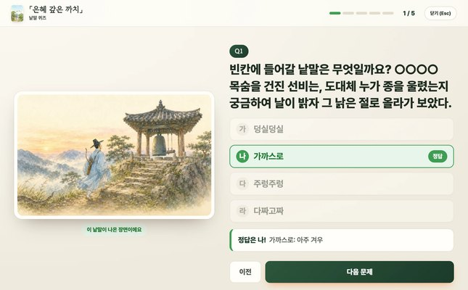

Ⅱ
부기 서비스
부기 bookie
10 어휘력 진단과 내 낱말장
“
”
같은 반에도 어휘력은 제각각입니다. 진단 20문항이 아이마다 맞는 책을 찾아 줍니다
어휘력 진단과 「부기가 골라 준 책」
내 낱말장과 반 전체 낱말 퀴즈
반 전체 낱말 퀴즈
「내 낱말장」
한 걸음 더
내 학년 그대로
천천히 다지기
읽기 전 「몰라요」로 고른 낱말과 읽다가 담은 낱말이 책별로 모입니다.
어려웠던 낱말은 내일, 맞힌 낱말은 며칠 뒤에 다시 만납니다.
한 단계 높은 책
제 학년 책
조금 쉬운 책
점수와 수준은 학생에게 보이지 않습니다.
모르는 낱말 → 내 낱말장 → 낱말 복습 → 낱말로 문장 만들기(독후활동) → 반 전체 낱말 퀴즈
부기 학생 화면과 교사 화면(2026. 11. 6.~7.). 부기 기록은 법에 따른 기초학력 진단을 대신하지 않음.
10

Slide 11
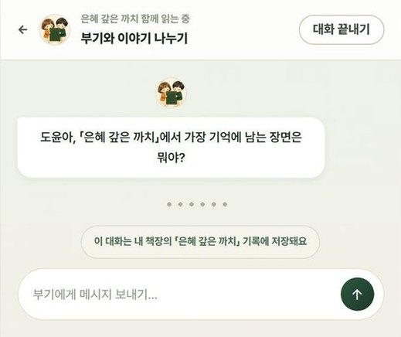

Ⅱ
부기 서비스
부기 bookie
11 인물과 대화, 독후활동 10가지
“
”
줄거리를 아는 것과 생각하는 것은 다릅니다. 인물이 묻고 아이가 까닭을 답합니다
캐릭터와 대화 특허 등록
독후활동 카드 10가지 교사가 골라 학생 화면에 내주기
부기(토끼)
읽기 전
읽은 뒤 짚기
읽은 뒤 짚기
읽은 뒤 짚기
읽은 뒤 짚기
토끼는 어떤 친구인 것 같아?
읽기 전 짐작,
읽은 후 확인
마음에 남은 장면
속마음 말풍선
기억에 남는
낱말 셋
별점과 까닭
학생
자기 생각을 쓰거나 말합니다.
부기(토끼)
깊이 생각하기
깊이 생각하기
표현과 나눔
표현과 나눔
표현과 나눔
그렇게 생각한 까닭은?
인물과 대화
인물에게 편지
낱말로
문장 만들기
그림으로
표현하기
함께 쓰는 교실
학생
책에서 근거를 찾아 답합니다.
부기는 질문으로만 돕고 글을 대신 쓰지 않습니다. 학생 글은 이름과 계정 없이 보내고, AI 사업자는 글을 남기지 않습니다.
캐릭터와 대화는 특허 등록 기술(아바타 기반 도서 등장인물 대화형 독서활동). 카드는 부기 교사 화면 「활동 내주기」(2026. 11. 6.). AI 사업자는 OpenAI와 Anthropic이며 데이터 무보관(ZDR)을 적용함.
11

Slide 12
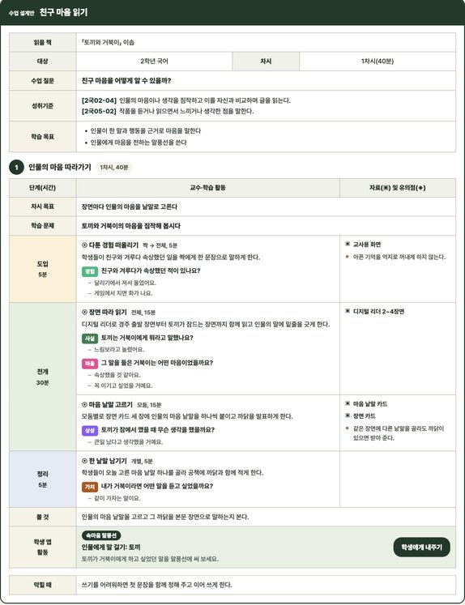
Ⅱ
부기 서비스
부기 bookie
12 교사 수업 설계
“
”
독서수업을 못 여는 까닭은 의지보다 준비 시간입니다. 내일 수업이 오늘 준비됩니다
책 골라 수업 만들기
읽힐 책이 정해졌을 때
고민으로 수업 짜기(AI)
우리 반에 마음 쓰이는 모습이 있을 때
4 종
1~3 차시
차시 자료를 받습니다
설계안이 나옵니다
차시 PPT, 활동지, 디지털 독서지도안, 교수학습 과정안(.hwpx, PDF)
온책읽기 10차시, 국어수업 4차시, 아침활동 5차시
차시를 넣고 빼고 순서를 바꾼 뒤 학생에게 배포
1
학급 고민
2
수업 질문
3
300권에서 고른 책 세 권
「토끼와 거북이」 2학년 1차시 설계안
4
성취기준, 학습 목표, 단계별 활동과 질문
사서교사가 있는 학교는 열 곳 중 두 곳이 안 됩니다. 그래서 담임 선생님 누구나 독서수업을 열도록 만들었습니다.
부기 교사 화면 「수업 만들기」(2026. 10. 29.). 고민을 적을 때 학생 이름은 빼도록 안내하며, 적은 글은 수업안을 만들 때만 AI(Anthropic Claude)에 보내고 데이터 무보관(ZDR)을 적용함. 사서교사 배치율: 교육부 「학교 독서교육 활성화 방안」(2026. 7.) 4쪽.
12

Slide 13





Ⅱ
부기 서비스
부기 bookie
13 독서 포트폴리오와 우리 반 현황
“
”
몇 권 읽었는지보다 어떻게 읽었는지가 아이를 보여 줍니다
학생 화면: 6각 독서 역량
3학년 학생 A, 화면 예시
역량마다 쓰는 기록
선생님 화면: 이번 주 살펴볼 학생
3월
7월
어휘력
어휘력 진단
사실 이해
독후 퀴즈
한 주 넘게
멈춘 학생
「천천히 다지기」
학생
추론과 사고
인물과 대화
감상과 표현
독후활동
독서량
완독 권수
활동을
안 낸 학생
「한 걸음 더」로
오른 학생
꾸준함
읽은 날
권수만 세면 책을 어려워하는 아이의 성장은 보이지 않습니다. 부기는 밑줄, 메모, 인물에게 한 대답까지 남깁니다.
6각 역량은 부기에 쌓이는 기록으로 계산하는 구성안이며 그림은 화면 예시. 학교 평균은 개인 이름을 빼고 합산한 통계로만 보임.
13

Slide 14
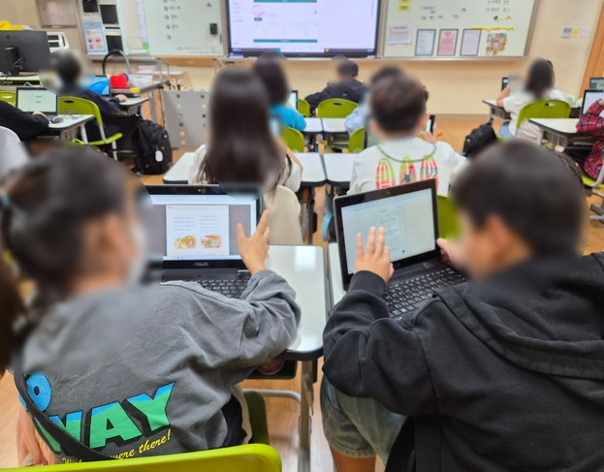
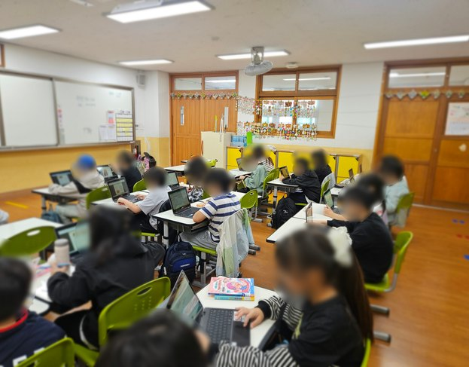
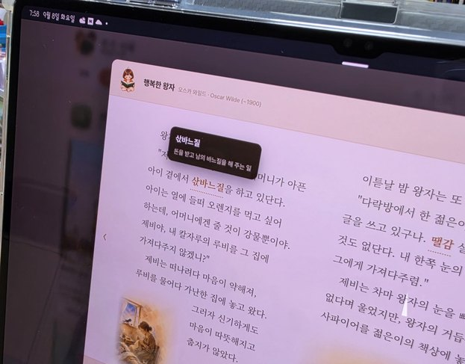
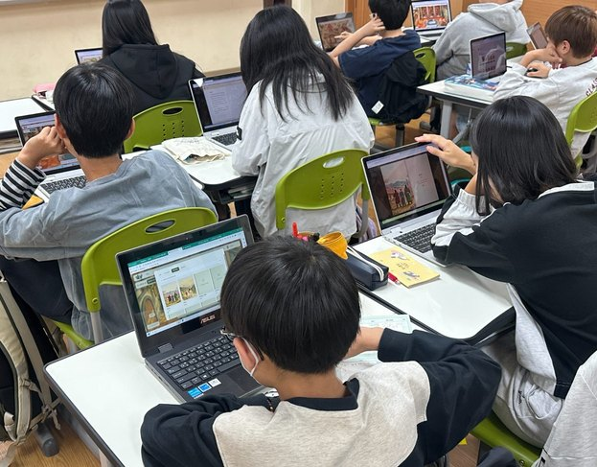
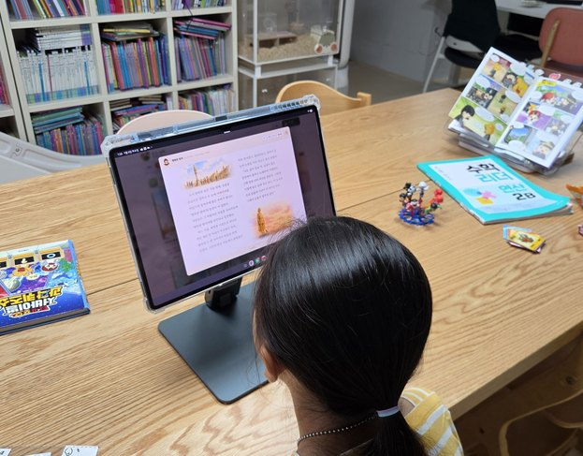
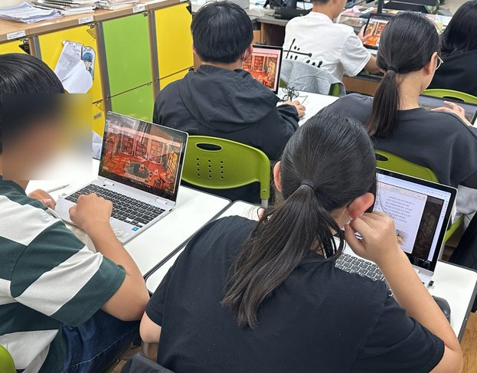
Ⅲ
운영 실적
부기 bookie
14 선도교사단 운영 실적과 수업 현장
“
”
계획서 속 약속이 아닙니다. 16개 학교 610명이 이미 10,468권을 다 읽었습니다
16 개 학교
부기로 수업하는 학교
610 명
친구와 함께 읽기
한 반이 같은 시간에 읽기
낱말을 눌러 뜻 보기
함께 읽는 아이들
10,468 권
다 읽은 책
6학년, 각자 고른 책 읽기
태블릿으로 혼자 읽기
숲 산책하며 책 고르기
사진은 석산초 4학년, 6학년 부기 수업(2026. 9.~10., 교사 제공, 홍보 사용 동의, 학생 얼굴 흐림 처리)과 가정에서 태블릿으로 읽는 모습. 숫자는 부기 실제 운영 기록(2026. 11. 2. 기준).
14

Slide 15
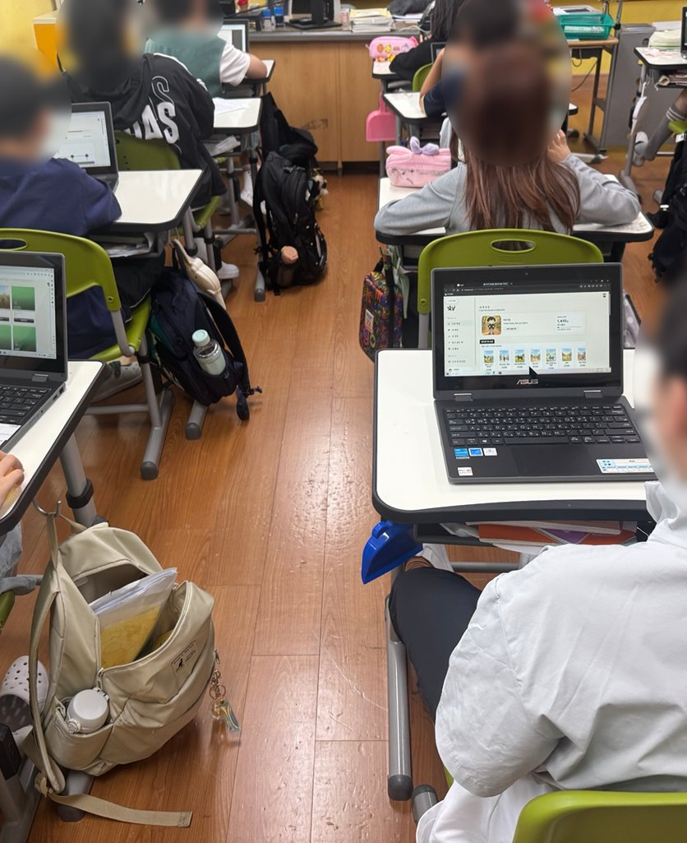




Ⅲ
운영 실적
부기 bookie
15 담임교사가 본 학생 변화
“
”
두꺼운 책 앞에서 멈추던 아이들이 쉬는 시간에도 읽습니다
석산초 김○○ 교사
석산초 배○○ 교사
4학년, 국어 독서 단원 시간에 틈날 때마다
6학년, 어휘력 진단, 추천 도서, 독서 파티
“아이들이 항상 읽을 책이 없고 두꺼운 책 두께에 부담감을 느꼈는데 부기를 활용하니 책을 더 많이 읽게 된 것 같아요. 또 캐릭터 꾸미기를 아이들이 너무 좋아하여 쉬는 시간에도 계속 읽고 있네요.”
“학생들이 매우 흥미로워했음. 고학년의 경우, 저학년 책부터 탐독하며 호기심을 가짐. 독서 후, 간단한 문제로 읽었는지 확인하는 것이 좋았음.”
제석초 유○○ 교사
진해신항초 이○○ 교사
6학년, 어휘력 진단
6학년, 두 번의 후기
“독서와 연관된 어휘력 진단 기능 참 좋은 것 같습니다.”
“재미있다.(9. 10.) 아이들이 책을 보는데 관심은 가지지만 흥미가 약합니다.(9. 21.)”
석산초 부기 수업
개선 이 의견에 맞춰 본문을 더 재미있게 새로 쓰는 중
「2026. 부기 사용 결과 기록」(2026. 9. 10.~10. 16.) 가운데 홍보 사용에 동의한 후기 원문, 교사 이름은 성만 밝힘. 사진은 석산초 수업 장면이며 학생 얼굴은 모자이크 처리함.
15

Slide 16
Ⅳ
사업 추진
부기 bookie
16 추진 일정, 교원 연수, 운영관리
“
”
개발 기간이 없습니다. 사업 기간 대부분을 아이들이 읽는 시간으로 씁니다
1단계 착수와 준비
2단계 배포와 연수
3단계 운영과 지원
4단계 성과와 환류
계약 ~ D+30
D+31 ~ D+75
D+76 ~ 종료 1개월 전
종료 1개월 전 ~ 종료
참여 학교 선정
학급 코드 발급 체계
개인정보 보호 협의
찾아가는 교원 연수
학교별 온보딩
전용 헬프데스크
독서수업 운영 지원
월간 이용 현황 점검
미활용 학급 먼저 지원
성장 분석 보고
학생과 교사 만족도 조사
결과 보고와 다음 해 제언
15 시간
9 명
10 개 항목
찾아가는 교원 연수
전담 조직
학교별 운영관리
독서수업 설계 실습, 차시 자료 편집, 수업나눔.
학교별 온보딩에서 첫 수업을 함께합니다.
총괄 PM 1명, 수업과 콘텐츠 2명, 기술 운영 2명,
현장 지원 3명, 헬프데스크 1명
준비, 수업 운영, 참여 점검, 보고와 상담,
지원과 유지 다섯 단계를 운영 기관이 맡습니다.
D는 계약일 기준. 학년도 중간에 계약하면 연수와 온보딩을 학기 시작 전에 마치도록 조정함. 연수 시간과 전담 인원은 기존 부기 사업 안내 기준이며 참여 학교 수에 따라 조정함.
16

Slide 17

Ⅳ
사업 추진
부기 bookie
17 성과 보고와 성과 목표
“
”
성과를 연말까지 기다리지 않습니다. 학교별 완독과 어휘력 변화를 매달 받습니다
성과 목표(안) 플랫폼 자동 집계와 설문
교육청이 매달 받는 숫자
영역 | 지표 | 1년차 | 3년차 | 6년차
독서량 | 1인 월평균 완독 권수 | 20% 증가 | 50% 증가 | 2배
어휘력 | 진단 평균 정답률 | 5%p 상승 | 10%p 상승 | 15%p 상승
문해력 | 「천천히 다지기」 학생 비율 | 20% 감소 | 40% 감소 | 절반 이하
참여 | 독후활동과 인물 대화 참여 | 90% | 95% | 95% 유지
수업 | 독서수업 운영 학급 비율 | 80% | 90% | 95%
만족도 | 학생, 교사 만족도(설문) | 90% 이상 | 90% 이상 | 90% 이상
학교별 완독
완독률
어휘력 변화
운영 학급
연수 이수 교사
월간 운영 현황, 학기별 독서활동 분석, 연간 결과 보고서
정보 보호
보호자 동의를 확인해 학생 계정을 만듭니다.
관리자는 조회만 하고 기록은 고치지 못합니다.
통계는 개인 이름을 뺀 합계로만 내려받습니다.
AI 사업자 두 곳 모두 데이터 무보관(ZDR)을 적용합니다.
효과는 교육 효과 연구 용역(안)으로 따로 살핍니다. 참여 학급과 비교 학급에 3월과 7월 같은 문항을 씁니다.
목표(안)는 기존 부기 사업 안내와 지난 부기 제안서(2026. 10. 2.)의 성과지표를 옮기고, 3년차와 6년차 값은 같은 운영을 계속한다는 가정에서 정한 안으로 교육청과 협의해 확정함. 완독률 = 완독한 권수 ÷ 읽기 시작한 권수.
17

Slide 18

Ⅳ
사업 추진
부기 bookie
18 사업비
“
”
학생 한 명의 1년 사교육비면 일곱 학급이 1년 동안 부기로 읽습니다
학급 수별 연간 사업비
77만 원 × 학급 수
학급당 1년
77 만 원
6학급
12학급
18학급
24학급
462 만 원
924 만 원
1,386 만 원
1,848 만 원
공급가 70만 원 + VAT × 이용 학급 수
77만 원에 들어 있는 것
학생 한 명의 1년 사교육비 549만 6,000원이면
개인과 학급은 무료
1반
2반
3반
4반
5반
6반
7반
AI 기능 4가지 무제한: 수업 설계, 인물과 작가 대화, 나만의 책 만들기, 독서 포트폴리오
찾아가는 교원 연수 15시간과 학교별 온보딩
운영 지원과 보고: 헬프데스크, 학급 지원, 월간, 학기별, 연간 보고
7개 학급이 1년 동안 부기를 씁니다.
교육청 사업비는 협의하여 결정하며, 최대한 독서교육에 도움을 줄 수 있도록 노력하겠습니다.
교육부, 국가데이터처 「2025년 초중고 사교육비 조사 결과」(2026. 3. 12., 전체 학생 1인당 월평균 45만 8,000원 × 12개월). 학교 계약은 학교장터(S2B)에서 구입. 학교당 연 500만~2,000만 원 안팎이며 2,000만 원을 넘지 않음. 참여 학교 수가 정해지면 교육청과 협의하여 산출내역서로 확정함.
18

Slide 19
Ⅳ
사업 추진
부기 bookie
19 수행 기관 역량
“
”
발주 기관 열 곳 중 일곱 곳이 다시 맡겼습니다. 공공 독서교육 185건의 결과입니다
185 건
93.0 억 원
65 개
46 곳
공공 독서교육 계약 2018~2026
누적 계약 금액
발주 기관 13개 시도와 중앙부처
다시 맡긴 기관 발주 기관의 71%
발주 기관 65곳 지역 분포 단위: 곳
일반 현황
경남
23
구분 | 내용
설립 | 2008년, 2021년 법인 전환
등록 | 평생교육시설, 교육용 소프트웨어 공급자, 소프트웨어사업자, 교육부 에듀테크 플랫폼 「에듀집」 제품 등록
지식재산 | 특허 등록 「아바타 기반 도서 등장인물 대화형 독서활동」, 특허 출원 제10-2025-0124373호
교육청 사업 | 교육위탁 159건, 63.1억 원(2020~2026)
충북, 충남
12
서울, 인천
10
경북, 전남, 제주, 대전
8
부산, 대구, 울산
6
경기
4
중앙부처
2
실적은 제안기관 집계(나라장터 등 공공계약, 2018~2020년은 법인 전환 전 개인사업자 명의, 관계사 포함). 확정 수치는 실적증명서로 제출.
19

Slide 20


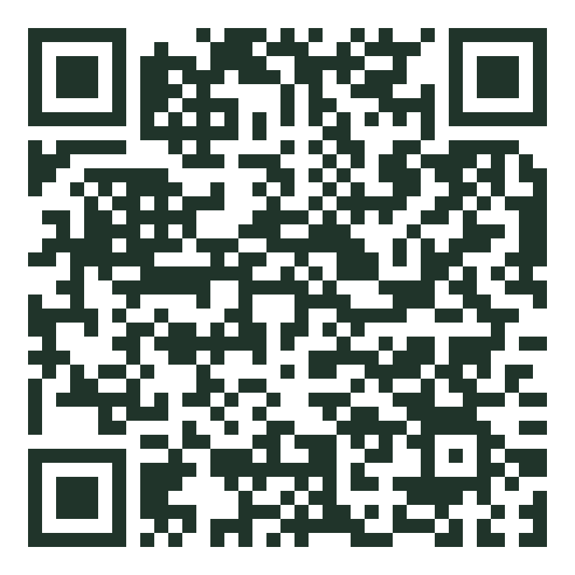
독서수업 프로그램 부기 기반 독서교육 위탁운영 제안
모든 학생이 한 권을 끝까지 읽도록
학교의 독서수업을 지원하겠습니다.
어휘력과 문해력을 다져, 아이들이 AI 시대를 살아갈 역량을 갖추게 하겠습니다.
16개 학교
610명
10,468권
부기로 수업
함께 읽는 아이들
다 읽은 책
참여 학교의 완독률과 어휘력 변화를 학교별로 모아 매달 보고하고,
학년도 말 성과 자료로 드리겠습니다.
교육청용 부기 소개 영상
3분 21초
휴대폰 카메라로 QR을 비추면 재생됩니다.
주식회사 엠에스이씨엠(MSECM) 문의 이예진 T. 055-715-8854 E. yeajin@msecm.co.kr bookie.io.kr 에듀집 edzip.kr

